Slide 1
2048 Games

Slide 2

Objective
  ฝึกการเขียนโปรแกรมเชิงวัตถุโดยใช้โปรแกรม Eclipse (Java)
  ฝึกการทำงานเป็นทีม
  ฝึกการแก้ไขปัญหา
  พัฒนาความรู้

Slide 3
Programming area
  Java language (eclipse)
  WindowBuilder

Slide 4
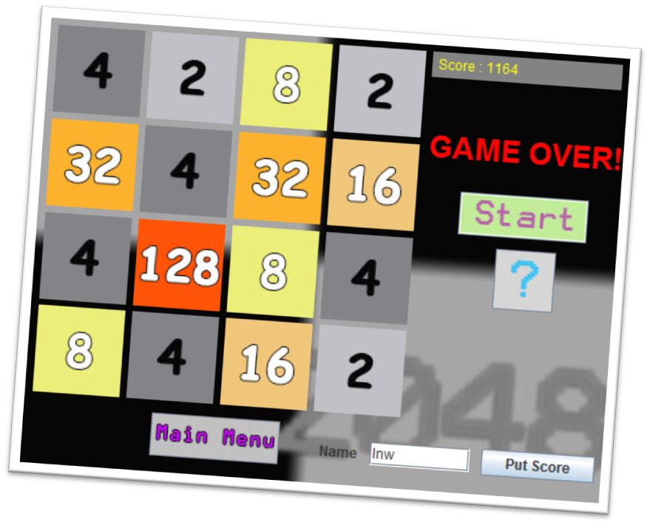
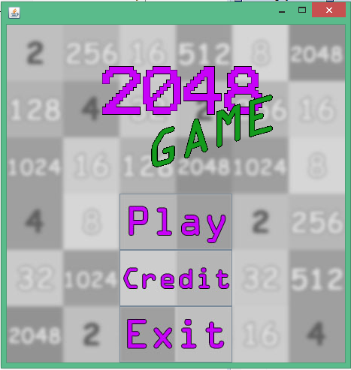
2048 Game
  คือ เกมรวมช่องตัวเลข 2 ช่อง ไปเรื่อยๆ จนกว่าจะไม่สามารถเล่นต่อได้ หรือ รวมตัวเลข 2048

Slide 5
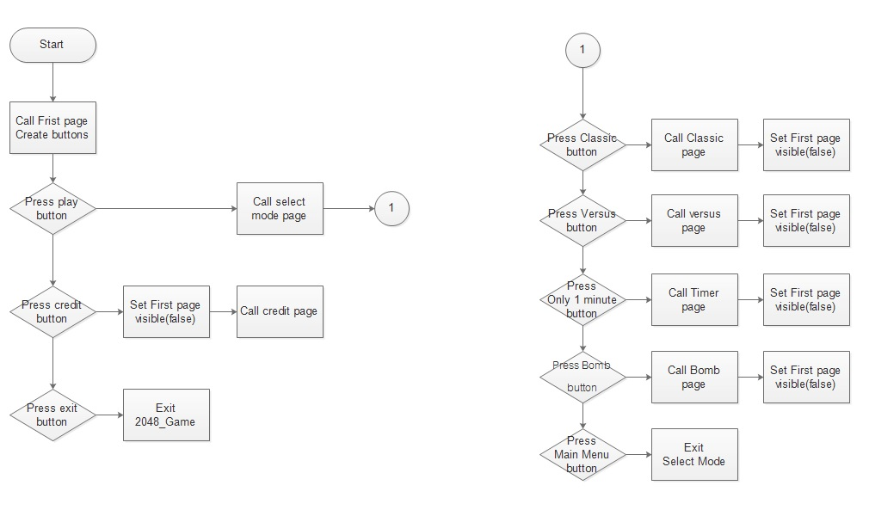
การทำงาน :
Main Menu

Slide 6
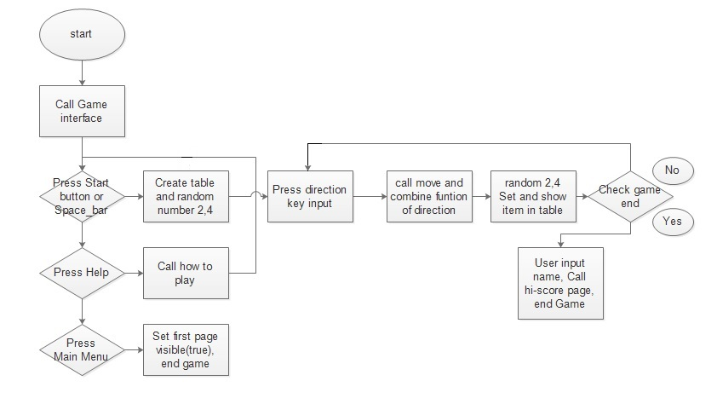
Game play

Slide 7
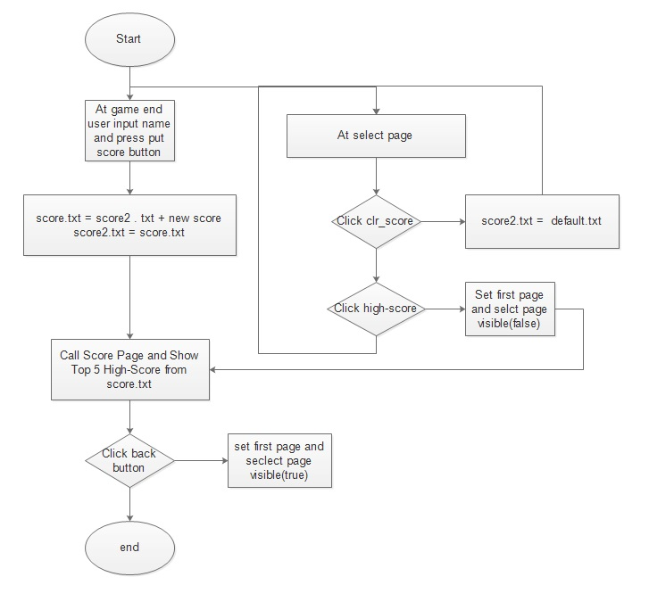
Score

Slide 8
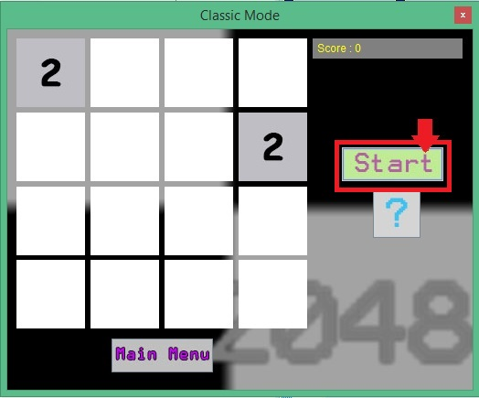
วิธีการเล่น
กดปุ่ม START เพื่อเริ่มเกม

Slide 9
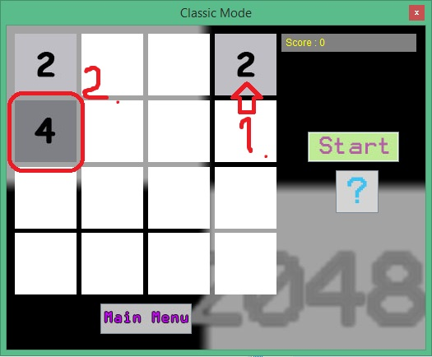
มีการกดปุ่มขึ้น
1.ใช้ปุ่ม ลูกศรบนคีย์บอร์ด เพื่อบังคับทิศทาง
2.จะมีการสุ่มตัวเลขใหม่ 1 ตัว

Slide 10
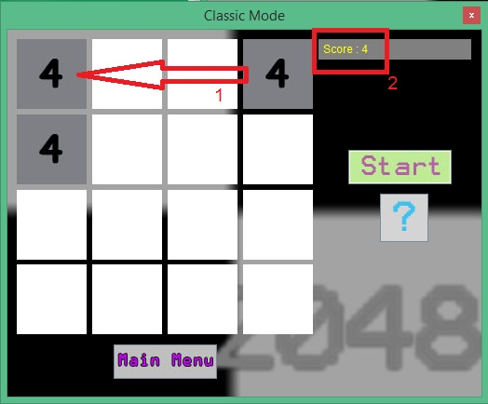
มีการกดปุ่มซ้าย
1.ตัวเลขเหมือนกันมาชนกันจะบวกกัน
(ในที่นี้เป็น 2 ชน 2)
2.เมื่อมีการบวกกันของช่อง
คะแนนจะเพิ่มตามค่ารวมของเลขที่ชนกัน

Slide 11
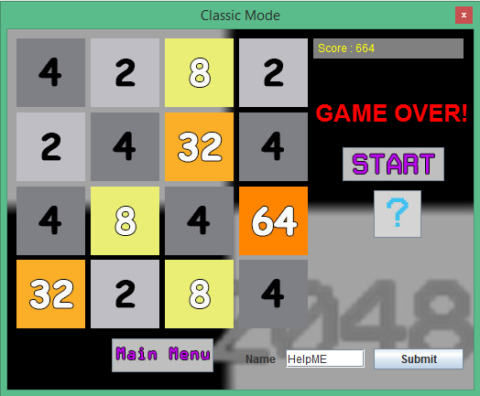
เกมจบ
เมื่อตารางเต็มและไม่สามารถเล่นต่อได้
ใส่ ชื่อกด Submit เพื่อบันทึกคะแนน

Slide 12
ข้อดี/เสีย ของเกม
ข้อดี | ข้อเสีย
1. ฝึกใช้สมอง 2. คลายเครียด 3. ฝึกการแก้ปัญหา 4. เพลิดเพลิน 5. เหมาะสำหรับทุกเพศทุกวัย | หากจริงจังมากไปจะทำให้เครียดได้ ตัวเกมมีข้อจำกัด

Slide 13
ปัญหาที่พบระหว่างเขียนโปรแกรม
  บัคที่ทำให้ไม่สามรถเล่นได้
  สกอร์บันทึก เกิน 1 รอบ
  ภาพไม่ขึ้น
  ปุ่มกดไม่ติด

Slide 14
สมาชิก
Sec 1 กลุ่มที่ 26
นาย รเมศ ยังดำ รหัสนักศึกษา 57070098
นาย วรเวทน์ ศิรพัฒน์พงค์ รหัสนักศึกษา 57070104
นาย วัฒกร มะลิขาว รหัสนักศึกษา 57070106
นาย ศาสตรา ตัณฑ์ศุภศิริ รหัสนักศึกษา 57070111

